Slide 1
БЕЛОРУССКИЙ ГОСУДАРСТВЕННЫЙ УНИВЕРСИТЕТ ФАКУЛЬТЕТ ПРИКЛАДНОЙ МАТЕМАТИКИ И ИНФОРМАТИКИ
ПРЕЗЕНТАЦИЯ
«История, роль и значение советского плаката в период
Великой Отечественной войны»
Подготовила:
Рябова Елизавета Павловна
студентка 1 курса, 10
группы
Научный
руководитель:
кандидат исторических
наук,
доцент А.И. Маскевич

Slide 2
«Плакат - это разящий удар, направленный на голову классового врага, это - возбудитель активности масс, и ему должно быть оказано надлежащее внимание» Д.С. Моор
Плакат (нем. Plakat от фр. placard - объявление, афиша, от plaquer - налепить, приклеивать) - вид изобразительного искусства, лаконичное и броское изображение с кратким текстом, различного формата.
Советские плакаты следует отнести к сложным политическим креолизованным текстам с вербальными и невербальными элементами, образующими «одно визуальное, структурное, смысловое и функциональное целое, нацеленное на комплексное воздействие на адресата» . По сравнению с другими средствами пропаганды, они имеют ряд особенностей: постоянство обращения, краткость и доходчивость призыва, устойчивость и яркость визуального образа, который, по оценкам исследователей, может усиливать восприятие информации на 55% . Во время Великой Отечественной Войны, руководству СССР было как никогда важно взыскать в сердцах народа патриотические чувства. Инструментом взыскания, был СОВЕТСКИЙ АГИТАЦИОННЫЙ ПЛАКАТ. Со своей задачей, плакаты и его создатели справились на отлично. Плакаты не оставляли равнодушными ни простого рабочего, ни солдата, ни остальные слои населения страны. Каждый старался на благо общей победы.
Цель данной презентации заключается в выявлении роли советского плаката в период Великой Отечественной войны, а так же в обретении понимания взаимосвязи хода войны и общеполитического настрооения с историей данного вида искусства.

Slide 3
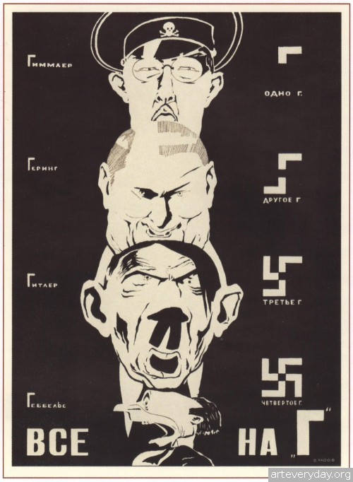
Моор Д. Все на “Г”. 1941
Из воспоминаний М.С. Кузнецова, бывшего на фронте до октября 1941 г.:
«…не давалась характеристика: раз немец – это враг вообще… Ненависти к самой нации не было. Я даже над этим не задумывался. Вот, Гитлер, его окружение –это враги» .

Slide 4
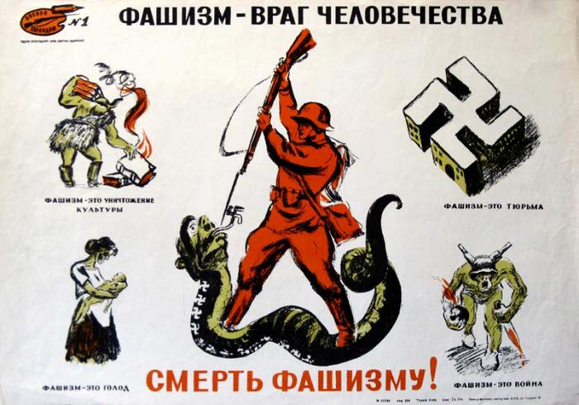
Фашизм - враг человечества! Смерть фашизму! Боевой карандаш №1 (1941)
В виде отдельных картинок плакат доступно и наглядно разъясняет, что такое фашизм и почему его нужно уничтожить.
"Фашизм - это уничтожение культуры.
Фашизм - это голод.
Фашизм - это тюрьма.
Фашизм - это война."

Slide 5
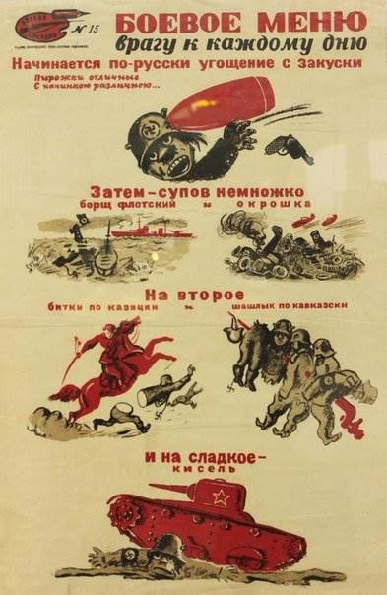
Боевое меню врагу к каждому дню, Боевой карандаш №15 (1941)
Начинается по-русски угощение с закуски Пирожки отличные С начинкою различною Затем - супов немножко борщ флотский и окрошка На второе битки по казацки и шашлык по кавказски И на сладкое - кисель.

Slide 6
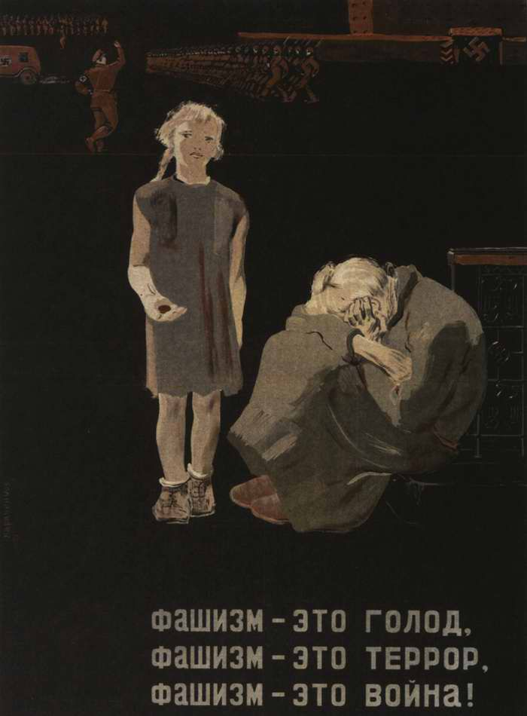
Фашизм — это голод, фашизм — это террор, фашизм — это война! (1941) Караченцев Петр Яковлевич
Предки теперешних немецких фашистов заявляли: «Славяне — это только удобрение для германской расы». Фашисты подхватили столь «умную» мысль. Славян они считают «второстепенной расой, созданной для земледелья, для танцев или хоровых песен, но абсолютно непригодной для городской культуры и для самостоятельного государственного существования». Русские, по словам фашистских «ученых»: «помесь монголов и славян, созданных для жизни под чужим руководством». (“Красная звезда”, СССР)

Slide 7
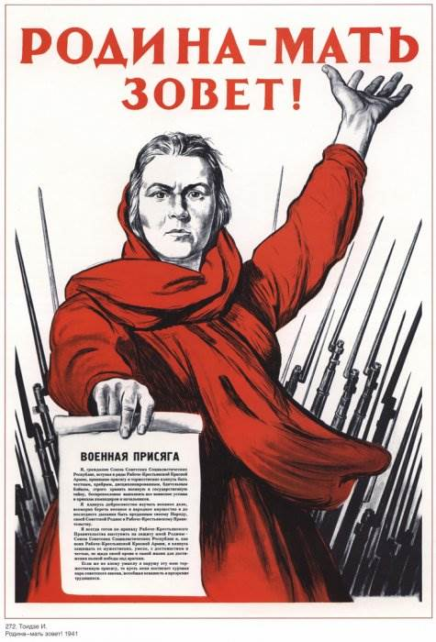
И. Тоидзе «Родина - мать зовет» (1941)
Среди первых плакатов Отечественной войны следует отметить пла­кат художника И. Тоидзе «Родина - мать зовет», призывающая своих сы­новей исполнить долг - защитить Отечество.

Slide 8
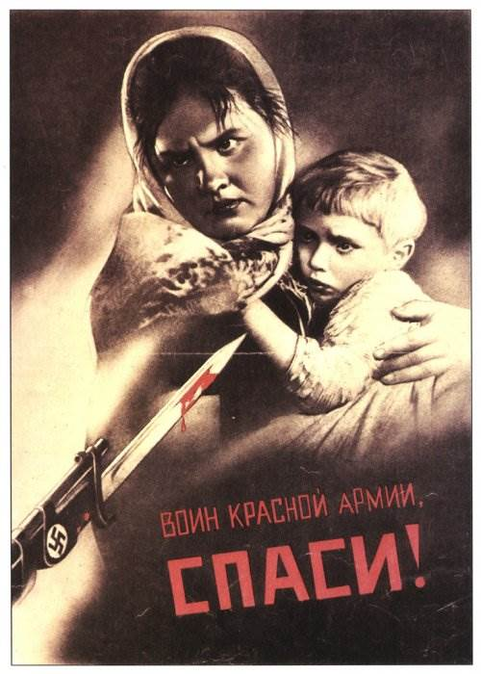
«Воин Красной Армии, спаси!» (1942)
Плакату В. Корецкого «Воин Красной Армии, спаси!» посвящали стихи, и солдаты, увидев на нём женщину и ребёнка, над которыми занесён кровавый немецкий штык, клялись громить и уничтожать врага

Slide 9

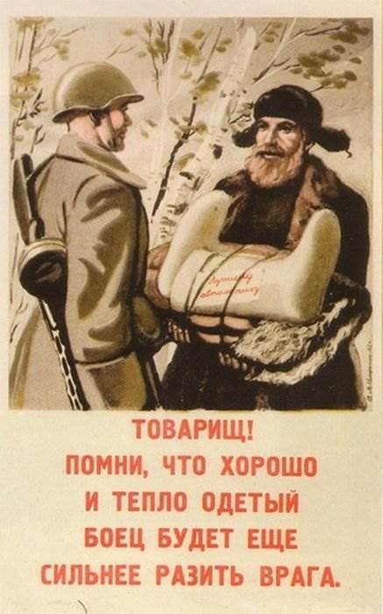
Плакаты «Все для фронта, все для победы»

Slide 10
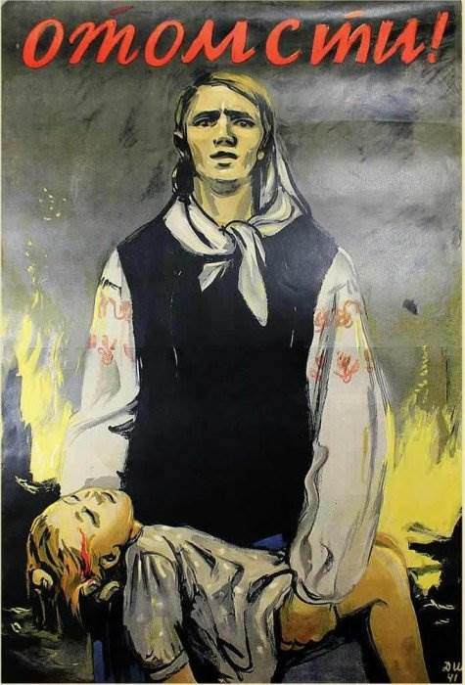
Отомсти! Плакат. Худ. Д. Шмаринов, 1942 год
В плакатах 1942 года художники массово применяли наглядную агитацию, связанную со страданиями и горем детей, матерей и женщин, тем самым принуждая мужчин отомстить врагу за их горе и несчастья.

Slide 11
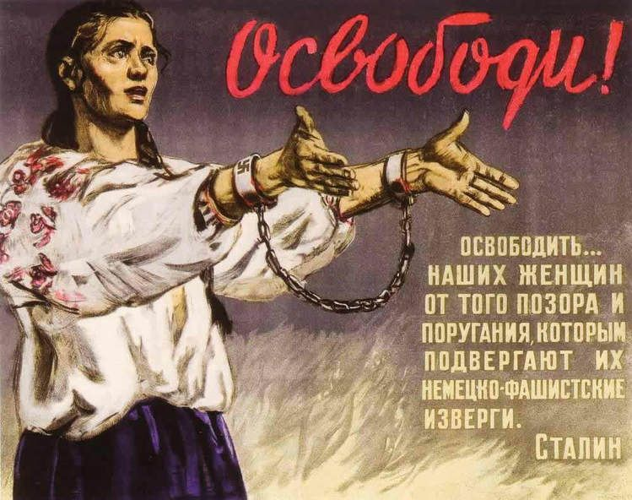
Плакат. Худ. Д.А. Шмаринов, 1942 год
24.08.41: В одной из гостиниц города Смоленска немецкое командование открыло для офицеров публичный дом на 260 мест. Сотни девушек и женщин силой загнаны в этот страшный вертеп; их тащили за руки, за косы, безжалостно волокли по мостовой. Публичный дом открыли немцы и в деревне Левикино, Глинковского района, Смоленской области. Фашистские варвары согнали туда силой 50 девушек-колхозниц, в том числе школьниц. Так поступают носители «нового порядка» во многих других деревнях и городах. (“Правда”, СССР)

Slide 12
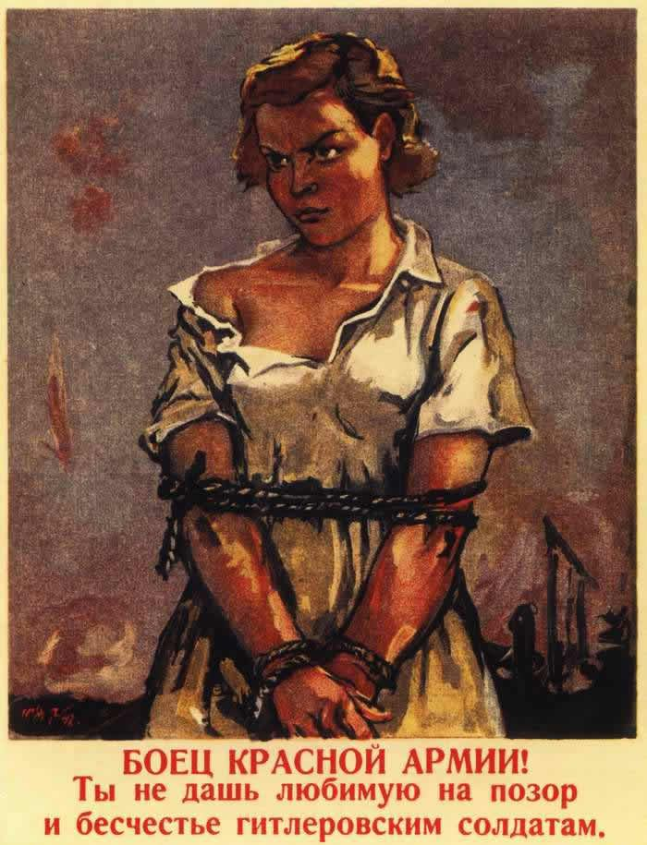
Плакат. Худ. Антонов Федор Васильевич, 1942
28.01.42: Предчувствуя свою погибель, немчура готовит новые пытки. Ученики колченогого, все эти «герр-докторы» сидят и придумывают, каким еще пыткам предать наших жен и наших детей. К нам они не были особенно «чувствительны». Они распарывали животы у беременных женщин. Они поили умиравших раненых лошадиной мочей. Они насиловали девочек, а потом относили их на лед и снова насиловали…

Slide 13
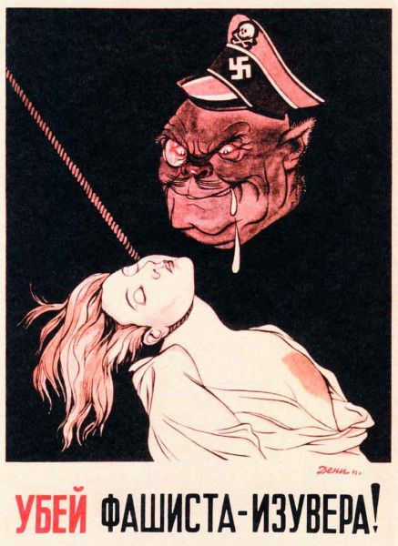
Убей фашиста-изувера! Плакат. Худ. В.Дени. 1942 год
27.01.43: Гитлеровский выродок хотел такой войны, как во Франции, но не такой, как в России. Он хотел подобно сутенерам жить за чужой счет, пить чужое шампанское и жрать чужой шоколад, слать награбленные сукна, шелка и чулки алчной, как волчица, супруге, неизменно повторявшей в своих «трогательных» письмах два слова «шли и давай»… С помутневшим, исступленным взором бросаются немецко-фашистские кобели на женщин чужой национальности, дыша им в лицо смрадом гнилых зубов, пачкая их каплями своей отравленной слюны. (“Красная звезда”, СССР)

Slide 14
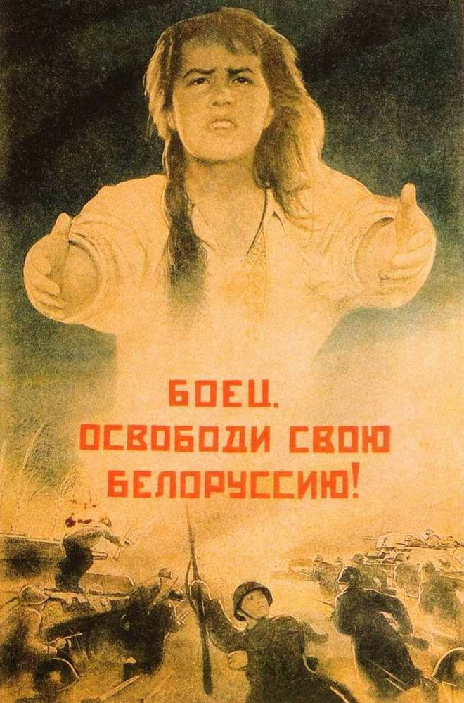
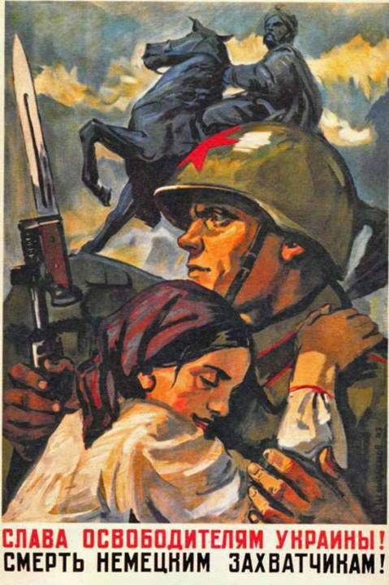
Боец, освободи свою Белоруссию! Плакат. Худ. В. Корецкий, (1943)
Слава освободителям Украины!
Смерть немецким захватчикам! (1943)

Slide 15
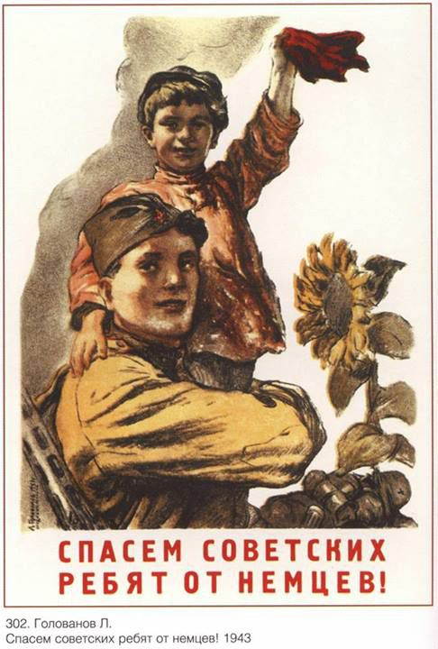
Спасем советских ребят от немцев! Плакат. Худ. Л.Ф. Голованов, 1943 год
30.01.43: Фриц взвыл: «Что он плохого сделал?» Он не говорил этого прежде… Девятнадцать месяцев он спокойно убивал, грабил и вешал. Теперь он взвыл: «За что?»… За то, что в Кисловодске мы нашли пятилетнюю девочку со вспоротым животом. За то, что в Калаче мы нашли трехлетнего мальчика с отрезанными ушами. За то, что в каждом городе немцы убивают невинных. За все казни. За все виселицы. Фриц воет: «Если бы можно было мирно жить!» Поздно вспомнил, проклятый. Кто тебя звал на нашу землю? (“Красная звезда”, СССР)

Slide 16
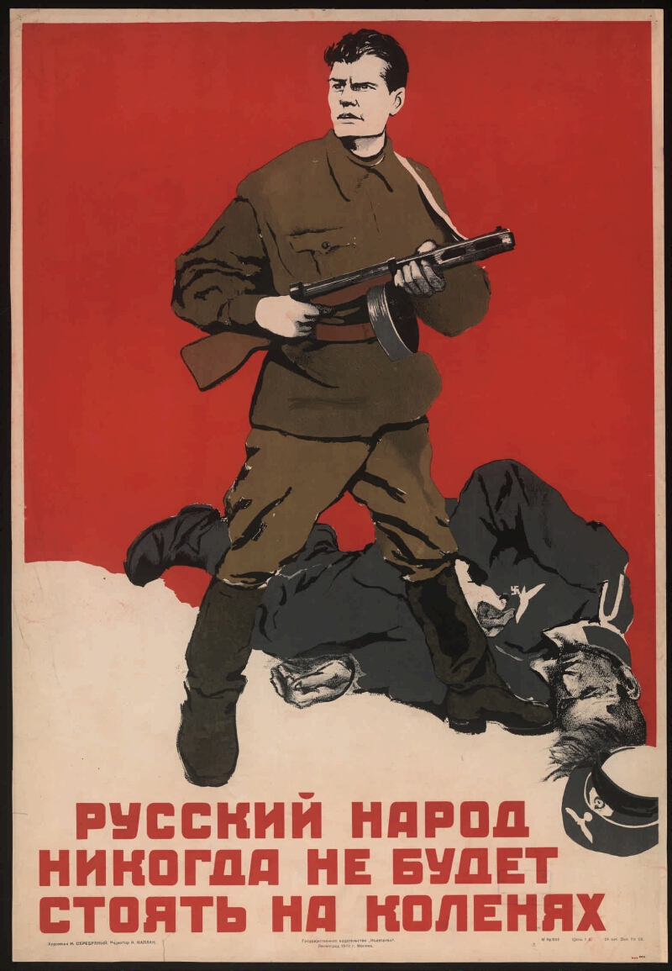
"Русский народ никогда не будет стоять на коленях". Плакат 1943
Национальная категория русские также имела место в 11 военных плакатах.
Отчасти она воспроизводится в контексте исторического опыта страны и цитатах великих полководцев прошлого, но иногда применяется и к настоящему моменту, как в красноречивом плакате И. Серебряного, изобразившего советского партизана и поверженного немецкого офицера: «Русский народ никогда не будет стоять на коленях» (1943)

Slide 17
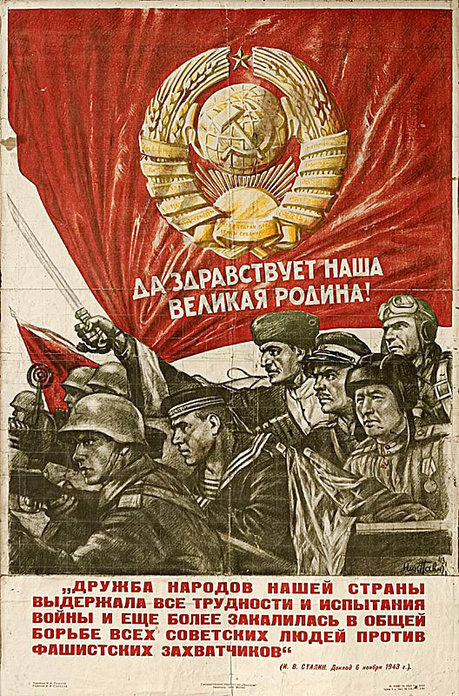
Н.Павлов «Да здравствует наша великая родина!»(1943)
Идея этнически разнообразного, но сплочённого единым самосознанием народа наиболее ярко передана образом красноармейцев разных национальностей в плакате Н. Павлова «Да здравствует наша великая родина!» (1943) с цитатой И.В. Сталина: «Дружба народов нашей страны выдержала все трудности и испытания войны и ещё более закалилась в общей борьбе всех советских людей против фашистских захватчиков»

Slide 18
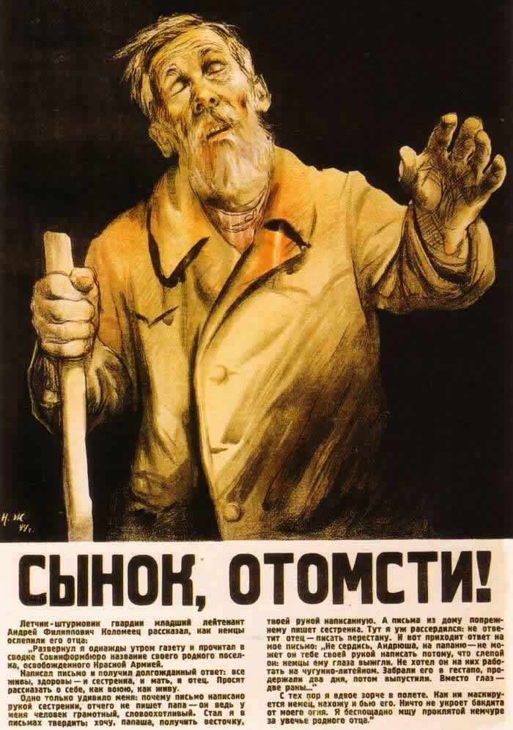
Сынок, отомсти! Плакат. Худ. Н. Жуков, 1944 год
Летчик-штурмовик гвардии старший лейтенант Андрей Филиппович Коломеец рассказал, как немцы ослепили его отца: Развернул я однажды утром газету и прочитал в сводке Совинформбюро название своего родного поселка, освобожденного Красной Армией.
Написал письмо и получил долгожданный ответ: все живы, здоровы – и сестренка, и мать, и отец. Просят рассказать о себе, как воюю, как живу.
Одно только удивило меня: почему письмо написано рукой сестренки, отчего не пишет папа – он ведь у меня человек грамотный, словоохотливый. Стал я в письмах твердить: хочу, папаша, получить весточку, твоей рукой написанную. А письма из дому попрежнему пишет сестренка. Тут я уж рассердился: не ответит отец – писать перестану. И вот приходит ответ на мое письмо: “не сердись, Андрюша, на папаню – не может он тебе своей рукой написать потому, что слепой он: немцы ему глаза выжгли. Не хотел он на них работать на чугунно-литейном. Забрали его в гестапо, продержали два дня, потом выпустили. Вместо глаз – две раны…”
С тех пор я вдвое зорче в полете. Как ни маскируется немец, нахожу и бью его. Ничто не укроет бандита от моего огня. Я беспощадно мщу проклятой немчуре за увечье родного отца.

Slide 19
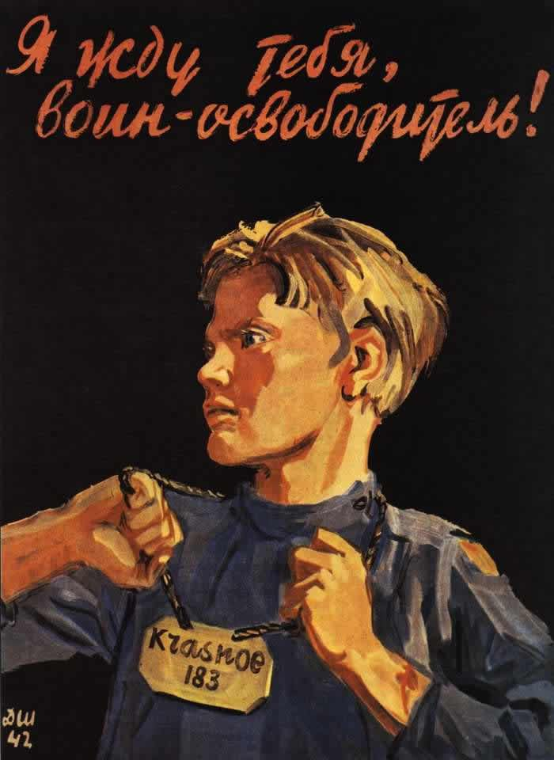
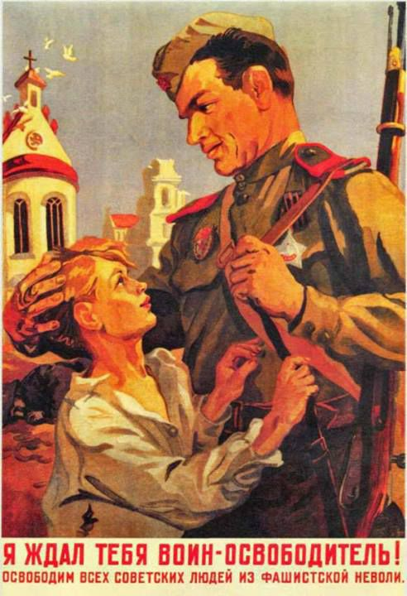
Я жду тебя, воин-освободитель
Д. Шмаринов 1942
Я ждал тебя – воин освободитель!
В. Лодягин 1945

Slide 20
Художники советских плакатов времён Великой Отечественной войны
Созданием агитационных плакатов занимались талантливые художники, имена которых остались в истории изобразительного искусства советского периода. Самыми известными художниками данного жанра были Дмитрий Моор, Виктор Дени, Михаил Черемных, Тоидзе Ираклий Моисеевич, Кокорекин Алексей Алексеевич, Иванов Виктор Семёнович, Корецкий Виктор Борисович, группа художников «Кукрыниксы», группа художников «Окна ТАСС» и другие. В своём искусстве они создавали величественные, запоминающиеся и вдохновляющие образы, напряженный сюжет, который взывал к искренним чувствам, а также сопровождали свои произведения яркими фразами, которые запоминались и врезались в память. Без сомнения, искусство агитационного плаката внесло свою лепту в формировании чувства патриотизма людей того времени, ведь недаром пропаганду и агитацию тогда назвали третьим фронтом Великой Отечественной войны.

Slide 21
На основе проанализированных материалов можно сделать вывод, что национальные категории являлись заметной частью образного ряда советской наглядной агитации военного времени.
В плакатах за 1941 г. враги предстают преимущественно карикатурными и даже зооморфными существами, олицетворявшими Гитлера, его армию и режим. В лозунгах они 31 раз названы фашистами, и лишь по разу немцами и гитлеровцами.
Однако ситуация постепенно начинает меняться: затягивающаяся война обретает характер ожесточённого противостояния народов, появляются и первые сведения о чудовищных преступлениях немецкой армии против советского мирного населения и пленных.
Если в 1942 г. фашисты ещё незначительно преобладают над немцами (14 упоминаний против 13), то в 1943 г. по частоте использования национальная категория более чем в 2 раза опережает политическую (28 против 13). При этом такое альтернативное наименование противника, как гитлеровец, применяется ещё реже (всего 10 раз за 1942–1943 гг.). Параллельно закрепляется и реалистичная манера изображения немецких солдат, достигающая подчас фотографической точности. Очевидная карикатурность в 1942–1943 гг. сохраняется в основном только в изображениях Гитлера, которые в этот период относительно редки.
В 1944–1945 гг. вместе с общей жёсткостью тона советского плаката снизилась и национальная окрашенность образа врага, что выразилось в преобладании качеств политического плана: фашистские и немецко-фашистские, а также учащении карикатурных изображений Гитлера и его окружения.

Slide 22
СПИСОК ИСПОЛЬЗОВАННОЙ ЛИТЕРАТУРЫ
1. Ворошилова М.Б. Креолизованный текст: аспекты изучения // Политическая лингвистика. 2006.
2. Ворошилова М.Б. Политический креолизованный текст: ключи к прочтению. Екатеринбург, 2013.
3. http://ussrlife.blogspot.com/2016/05/blog-post.html
4. https://fishki.net/38826-sovetskie-plakaty-vremen-velikoj-otechestvennoj-vojny-28-foto.html
5. https://art-assorty.ru/12243-plakaty-velikoy-otechestvennoy-voyny.html
6. https://aloban75.livejournal.com/1000898.html
7. https://charming-face.ru/blog/43768340969/Plakatyi-vremen-Velikoy-Otechestvennoy-Voynyi

